Slide 1
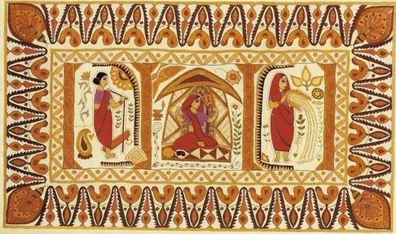
স্বাগতম

Slide 2
Aveyj Kvjvg AvRv` iæ‡ej,
সহকারী শিক্ষক
knx` AvjvDwÏb D”P we`¨vjq, wgR©vcyi, cvKzw›`qv, wK‡kviMÄ|

Slide 3
পাঠ পরিচিতি শ্রেনীঃ অষ্টম , বিষয়ঃবিজ্ঞান অধ্যায়ঃজীবের বৃদ্ধি ও বংশগতি

Slide 4
কোষ বিভাজন
অ্যামাইটোসিস,মাইটোসিস,মিয়োসিস

Slide 5
১ . কোষ বিভাজনের প্রকারভেদ ব্যাখা করতে পারবে।
শিখন ফল
২ .এককোষী জীবের বংশ বৃদ্ধি ও বহুকোষী জীবে দৈহিক বৃদ্ধি ব্যাখা করতে পারবে।
৩. জননকোষ সৃষ্টির প্রকিয়া ব্যাখা করতে পারবে।
৪ . জাইগোট কি তা বলতে পারবে।

Slide 6
প্রতিটি জীব কোষ দ্বারা গঠিত। এককোষী জীব সমূহ কোষ বিভাজনের মাধ্যমে বংশ বৃদ্ধি করে। বহুকোষী জীবদের দেহকোষের সংখ্যাবৃদ্ধির মাধ্যমে জীবদেহের সামগ্রিক বৃদ্ধি ঘটে। নিষিক্ত ডিম্বানু অর্থ্যাৎ এককোষী জাইগোট ক্রমাগত বিভাজিত হয়ে সৃষ্টি হয় লক্ষ লক্ষ কোষ নিয়ে গঠিত বিশাল দেহ।
জীবদেহে তিন ধরনের কোষ বিভাজন দেখা যায়।
১.অ্যামাইটোসিস
২. মাইটোসিস
৩.মিয়োসিস

Slide 7
অ্যামাইটোসিস
ব্যাক্টেরিয়া, ঈষ্ট , ছত্রাক,অ্যামিবা ইত্যাদি এককোষী জীবে এই প্রক্রিয়ায় বংশ বৃদ্ধি ঘটে।
নিউক্লিয়াস
সাইটোপ্লাজম
খাঁজ
ডাম্বেল আকৃতির নিউক্লিয়াস
মাঝ বরাবর সংকুচিত সাইটোপ্লাজম
অপত্য নিউক্লিয়াস
অপত্য কোষ
অ্যামাইটোসিস

Slide 8
মাইটোসিস
উন্নত শ্রেণীর প্রাণীর ওউদ্ভিদের দেহ কোষ মাইটোসিস প্রক্রিয়ায় বিভাজিত হয়।এই বিভাজনের ফলে প্রাণী ও উদ্ভিদ দৈর্ঘ্য ও প্রস্থে বৃদ্ধি পায়।এ বিভাজনের দ্বারা উদ্ভিদের ভাজক টিস্যুর কোষের সংখ্যার বৃদ্ধি ঘটে।

Slide 9
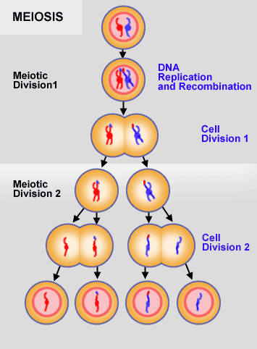

Slide 10
মিয়োসিস
জনন মাতৃকোষ
2n
2n
মিয়োসিস
মিয়োসিস
n
n
ডিম্বানু
শুক্রানু
২n
জাইগোট
মিয়োসিস কোষ বিভাজন

Slide 11
মিয়োসিস
মিয়োসিস কোষ বিভাজনে জনন কোষে ক্রোমোজম সংখ্যা মাতৃকোষের ক্রোমোজম সংখ্যার অর্ধেক হয়ে যায়।ফলে দুটি জনন কোষ একত্রিত হয়ে যে জাইগোট গঠন করে তার ক্রোমোজম সংখ্যা প্রজাতির ক্রোমোজম সংখ্যার অনুরুপ হয়ে থাকে। এতে নির্দিষ্ট প্রজাতির ক্রোমোজম সংখ্যা অনুরুপ থাকে।

Slide 12
মিয়োসিস -১
মিয়োসিস -২

Slide 13
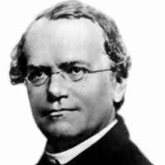
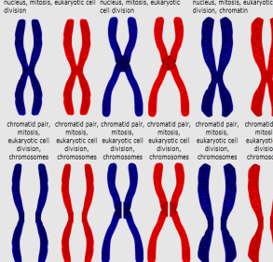
বংশ গতি নির্ধারনে ক্রোমোজম , ডিএন এ ,আর এন এ , এর ভূমিকা।
মাতা-পিতার বৈশিষ্ট্য যে প্রক্রিয়ায় সন্তানে সঞ্চারিত হয়, তাকে বংশ গতি বলে।
উনবিংশ শতাব্দীর দ্বীতিয়ার্ধে জোহান মেন্ডেল বংশ গতি সমন্ধে সঠিক ধারনা দেন।
সাধারনত ক্রোমোজমের ড এন এ অনু গুলোই জীবের চারিত্রিক বৈশিষ্ট্যের প্রকৃত ধারক ও বাহক। তাই বৈশিষ্ট্য নিয়ন্ত্রন কারী ডি এন এ এর অংশ কে জীন বলা হয়।
জীন হলো ক্রোমোজমে অবস্থিত ডি এন এ।
জোহান মেন্ডেল
যেসব জীবে ডি এন এ থাকে না ,কেবল আর এন এ থাকে সে ক্ষেত্রে আর,এন এ জীন হিসেবে কাজ করে।
ক্রোমোজম

Slide 14
দলীয় কাজ
অ্যামিবা এর বংশ বৃদ্ধি প্রকিয়া পোষ্টার পেপারে অঙ্কন করো ।

Slide 15
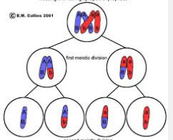
মূল্যায়ন
নিচের চিত্র টি দেখ এবং প্রশ্ন গুলোর উত্তর দাও ?
১ঃ এককোষী জীব কোন প্রকৃয়ায় বংশ বৃদ্ধি ?
২ঃ অ্যামাইটোসিসকে প্রত্যহ্ম বিভাজন বলা হয় কেন?
৩ ঃ হ্রাস মুলক বিভাজন বলা হয় কোনটি কে এবং কেন?
৪ঃ জীব জগতে হ্রাস মুলক বিভাজনের গুরুত্ত আলোচনা করো?

Slide 16
মিয়োসিস
মিয়োসিস কোষ বিভাজনের সময় একটি জনন মাতৃ কোষ পরপর দুই ধাপে বিভাজিত হয়। প্রথম বিভাজনকে মিয়োসিস-১ ওদ্বিতীয় বিভাজনকে মিয়োসিস-২ বলা হয়। প্রথম বিভাজনের সময় সৃষ্ট দুইটি অপত্য কোষের ক্রোমোজম সংখ্যা মাতৃ কোষের ক্রোমোজম সংখ্যার অরধেক হয়ে যায়। দ্বিতীয় বিভাজনটি মাইটোসিস বিভাজনের অনুরুপ।
মিয়োসিস -১
মিয়োসিস -২

Slide 17
জীবে ক্রোমোজম সংখ্যা ধ্রুবক থাকার কারন ব্যাখা কর ?
বাড়ীর কাজ

Slide 18
ধন্যবাদ

